Slide 1




Slide 2
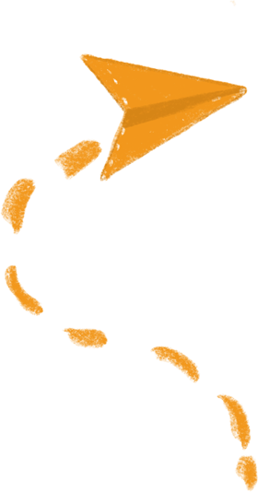

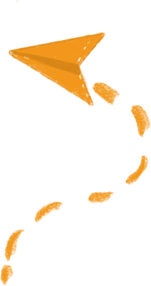

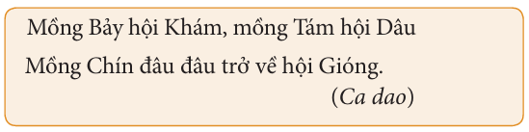
Đọc bài ca dao và kể tên các lễ hội được nhắc tới trong bài.

Slide 3
Hội Khám: lễ hội được tổ chức hằng năm vào ngày 7 tháng 4 (âm lịch) tại làng Ngọc Khám, xã Gia Đông, huyện Thuận Thành, tỉnh Bắc Ninh.
Hội Dâu: lễ hội được tổ chức hằng năm vào ngày 8 tháng 4 (âm lịch) tại chùa Dâu, xã Thanh Khương, huyện Thuận Thành, tỉnh Bắc Ninh.
Hội Gióng: một trong những lễ hội đầu tiên ở nước ta được UNESCO công nhận là Di sản văn hoá phi vật thể, được tổ chức hằng năm vào ngày 9 tháng 4 (âm lịch) tại đền Phù Đổng, xã Phù Đổng, huyện Gia Lâm, thành phố Hà Nội.

Slide 4

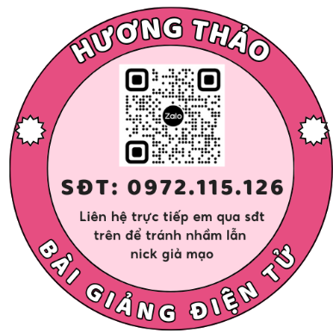


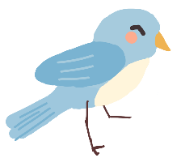
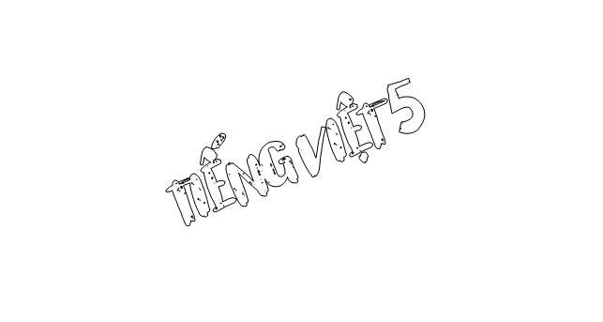
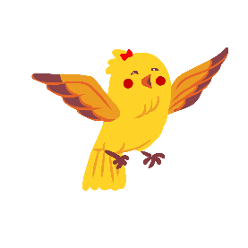

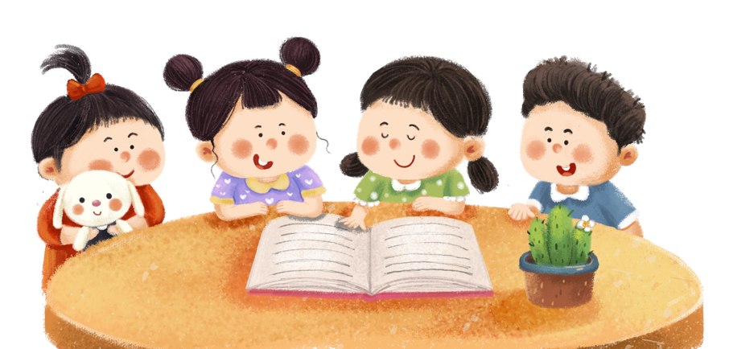

Slide 5
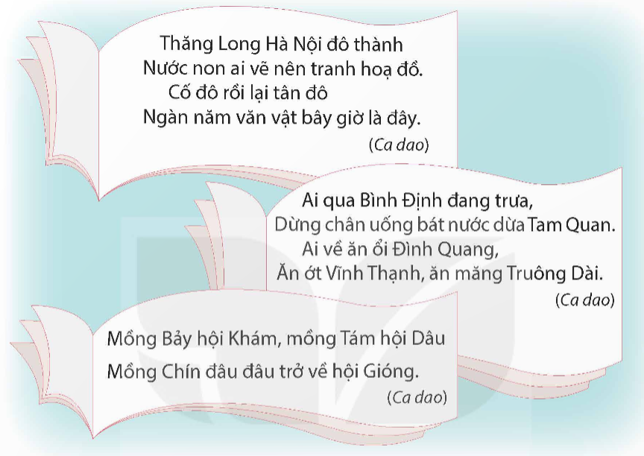
1. Đọc 2 – 3 bài ca dao về di tích, lễ hội hoặc sản vật độc đáo ở một địa phương.

Slide 6
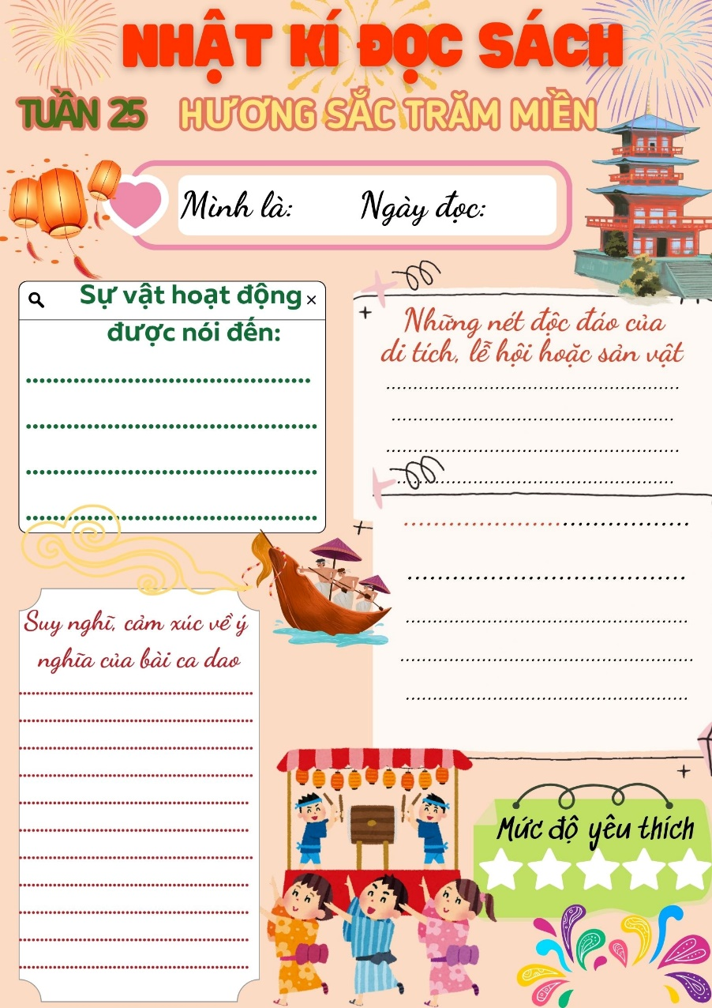
2. Viết phiếu đọc sách theo mẫu.

Slide 7
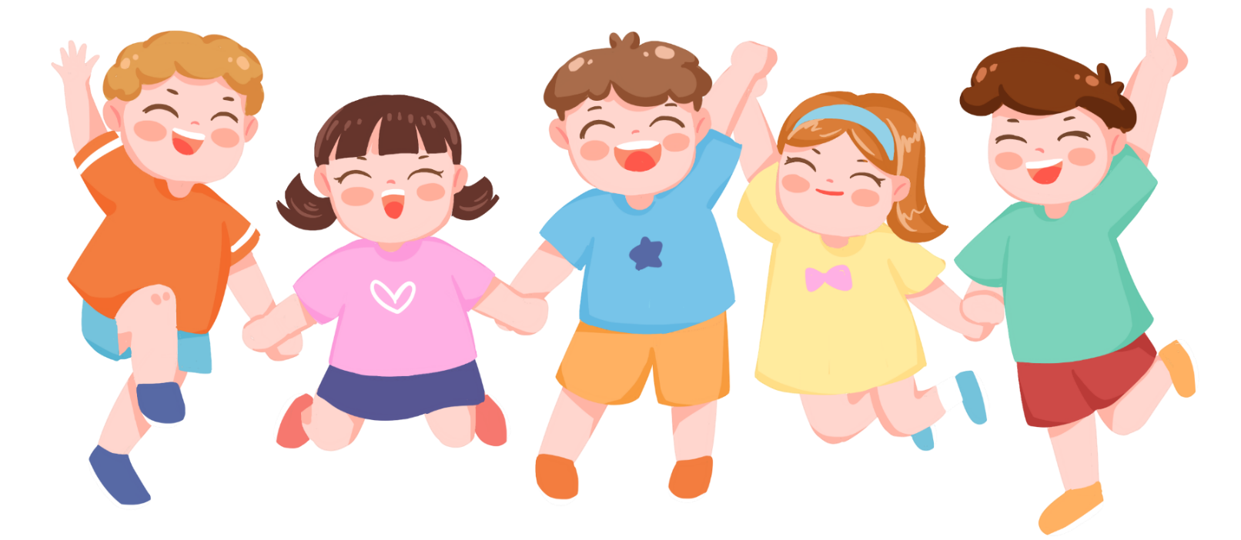
Trao đổi với bạn về nội dung của một bài ca dao mà em đã đọc.

Slide 8


Slide 9
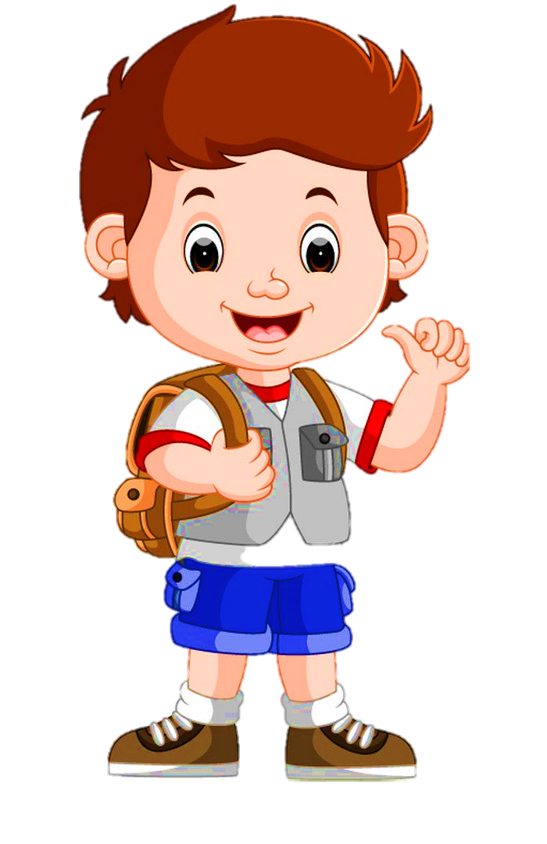
Tìm hiểu thêm các thông tin về Đồng Tháp Mười hoặc về quê hương em (đặc điểm địa lí, cảnh sắc, di tích, lễ hội, sản vật,...).

Slide 10
